Slide 1
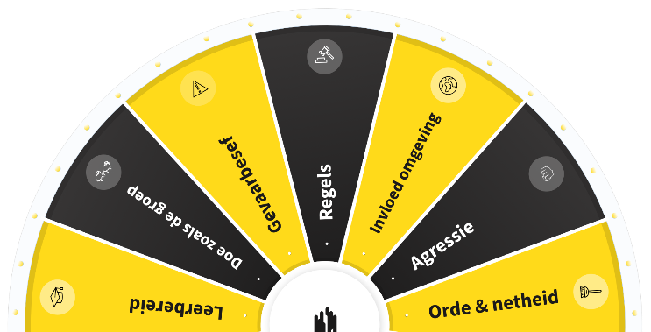
VEILIGHEIDSDAG VEILIGHEID NAAR EEN HOGERE VERSNELLING! SCHAKEL JIJ MEE? 30 maart 2022
DRAAIBOEK VOOR ONDERNEMINGEN
[dit draaiboek kan aangevuld worden met eigen ideeën]

Slide 2
INTRODUCTIE
We doen er alles aan om ongevallen en persoonlijk leed, van collega’s die voor of namens ons aan het werk zijn, te voorkomen. Ook willen we voorkomen dat de omgeving waarin we aan het werk zijn schade lijdt of dat derden persoonlijk letsel overhouden aan onze werkzaamheden.
In de praktijk blijft het soms best lastig voet bij stuk te houden om veilig te werken. Het gebeurt nog te vaak dat we denken dat iets wel even snel kan of dat het behalen van de planning belangrijker is dan veilig werken. Dit weten we en we werken er hard aan om steeds veiliger te werken via ons eigen WAVE-programma.
Het bespreekbaar maken van dilemma’s op onze projecten en kantoorlocaties met medewerkers onderling gaat ons helpen om hier weer stappen in te zetten. Vandaar dat ook dit jaar tijdens de veiligheidsdag het gesprek over veiligheidsdilemma’s, de WAVE veiligheidswaarden en WAVE regels, praktijkvoorbeelden en ons eigen veiligheidsgedrag centraal staat. Dit gebeurt, net als voorgaande jaren, door het spelen van een veiligheidsspel.
Veiligheid naar een hogere versnelling! Schakel jij mee?

Slide 3
AANLEIDING
Nog te vaak wordt het onderwerp veiligheid als ‘vinkje’ afgewerkt in overlegvormen, waarbij doorgaans de focus ligt op ‘een ander’ en de harde kant van veiligheid. Dit terwijl meer het gesprek over veiligheidsgedrag moet plaatsvinden om inzicht te krijgen in wat ons drijft op het gebied van veiligheid en we van elkaar begrijpen waardoor we bepaalde keuzes maken.
Veiligheid naar een hogere versnelling! Schakel jij mee?

Slide 4
DOELSTELLING
Samen op de werkvloer in gesprek over veiligheid a.d.h.v. diverse onderwerpen (van WAVE-regels - waarden én toprisico’s). Inzicht krijgen in elkaars drijfveren en persoonlijke dilemma’s door het beantwoorden van vragen gericht op (elkaars) veiligheidsgedrag​.
Vergroten van het veiligheidsbewustzijn op de verschillende onderwerpen.
Aanzetten tot nadenken over de eigen invloed op veilig(er) werken.
Veiligheid naar een hogere versnelling! Schakel jij mee?

Slide 5
BOODSCHAP
“Hoe krijgen we onze veiligheidsbeleving in een hogere versnelling? Wij zijn ervan overtuigd dat dit ontstaat als veiligheid persoonlijker wordt gemaakt en door met elkaar in gesprek te blijven”.
Veiligheid naar een hogere versnelling! Schakel jij mee?

Slide 6
DOELGROEP
VolkerWessels-ondernemingen
Het is verplicht voor alle ondernemingen van VolkerWessels (exclusief buitenland) om deel te nemen aan de Veiligheidsdag.
Wie doet mee?
Alle eigen medewerkers.
Ingeleende zzp’ers.
Overig ingeleend en gedetacheerd personeel.
Optioneel maar zeer gewenst: personeel van onderaannemers en nevenaannemers. VolkerWessels-ondernemingen mogen zelf bepalen of ze deze doelgroep erbij betrekken of niet.
Veiligheid naar een hogere versnelling! Schakel jij mee?

Slide 7
MINIMUM VEREISTEN
Aan de volgende onderdelen moet minimaal worden voldaan:
De Veiligheidsdag vindt plaats op de eigen (project)locaties van de ondernemingen of voor kantoorpersoneel bijvoorbeeld via Teams. Dit is ook afhankelijk van de op 30 maart geldende coronamaatregelen.
Er wordt minimaal 45 minuten tot een uur stilgestaan de WAVE-versneller. Totaal is ongeveer 60 minuten per sessie benodigd.
De aangereikte presentatie wordt als basis gebruikt. Natuurlijk mag de presentatie worden aangevuld met andere veiligheidsonderwerpen die de onderneming tijdens deze dag ook aan de orde wil stellen.
Iedere VolkerWessels-onderneming bepaalt zelf de eventuele verdere invulling van deze dag.
Veiligheid naar een hogere versnelling! Schakel jij mee?

Slide 8
MIDDELEN
Poster, save-the-date poster, save-the-date-bureaublad, handleiding spelleiders, startpresentatie (incl. animatie) en digitaal veiligheidsspel.
Eerste week van mei 2022 wordt de WAVE-versneller kaartspel en bijbehorende scheurkalender gedeeld met de ondernemingen.
Veiligheid naar een hogere versnelling! Schakel jij mee?

Slide 9
MOGELIJKE INVULLING KANTOOR
Kick-off door directie of hoger management kantoorpersoneel De kracht van het programma is dat er een discussie los komt bij de medewerkers. Zo zijn we echt met elkaar in gesprek over veiligheid. We zijn er van overtuigd dat eenieder invloed heeft op veilig(er) werken en het voorkomen van ongevallen. Veiligheid is niet alleen iets voor de bouwplaats.
Benodigde hulpmiddelen Beamer, laptop, geluid en startpresentatie. LET OP: Het digitale veiligheidsspel is alleen toegankelijk via Chrome en niet via Internet Explorer.
Veiligheid naar een hogere versnelling! Schakel jij mee?

Slide 10
MOGELIJKE INVULLING PROJECT
Bijeenkomsten (project)locaties Het management en de directie bezoekt projecten om de veiligheidsdag vorm te geven. De kans bestaat dat het management en de directie meerdere projecten bezoekt. De VolkerWessels-onderneming geeft hier zelf invulling aan.
De kracht van het programma is dat er een discussie los komt bij de medewerkers. Zo zijn we echt met elkaar in gesprek over veiligheid.
Benodigde hulpmiddelen Beamer, laptop, geluid en startpresentatie. LET OP: Het digitale veiligheidsspel is alleen toegankelijk via Chrome en niet via Internet Explorer.
Veiligheid naar een hogere versnelling! Schakel jij mee?

Slide 11
EVALUATIE EN TERUGKOPPELING
Binnen de eigen onderneming (minimaal):
Hoe was het om samen de WAVE-versneller te spelen?
Wat heb je ervan geleerd?
Wat ga je morgen op je werk anders doen?
Vanuit de VolkerWessels-ondernemingen terugkoppelen naar VolkerWessels:
Geen formele terugkoppeling gevraagd. Wel graag foto’s en quotes van deelnemers.
Goede ideeën, ervaringen en andere uitkomsten vanuit bijvoorbeeld de evaluatie binnen de eigen onderneming of van de spelleiders zijn altijd welkom. Graag zelfs!
Mail deze naar veiligheid@volkerwessels.com.
Uiterlijk 3 weken na de veiligheidsdag geeft VolkerWessels een terugkoppeling van de dag.
Veiligheid naar een hogere versnelling! Schakel jij mee?

Slide 12
SUCCES MET DE VOORBEIDINGEN!
Veiligheid naar een hogere versnelling! Schakel jij mee?

